Slide 1
Мастер-класс «Территория возможностей: поиск новых инновационных идей по формированию читательской грамотности»
Поддувалкина О.В., заместитель директора по УВР, учитель начальных классов, МОУ СОШ №12 с УИОП Орехово-Зуевского г.о.

Slide 2
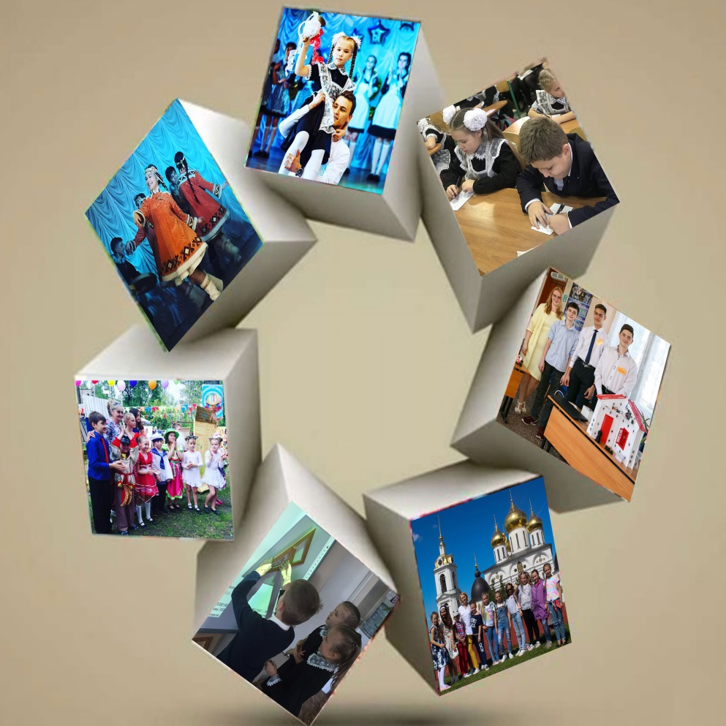
Территория возможностей
Читательская грамотность — способность человека понимать и использовать письменные тексты, размышлять о них и заниматься чтением для того, чтобы достигать своих целей, расширять свои знания и возможности, участвовать в социальной жизни.

Slide 3
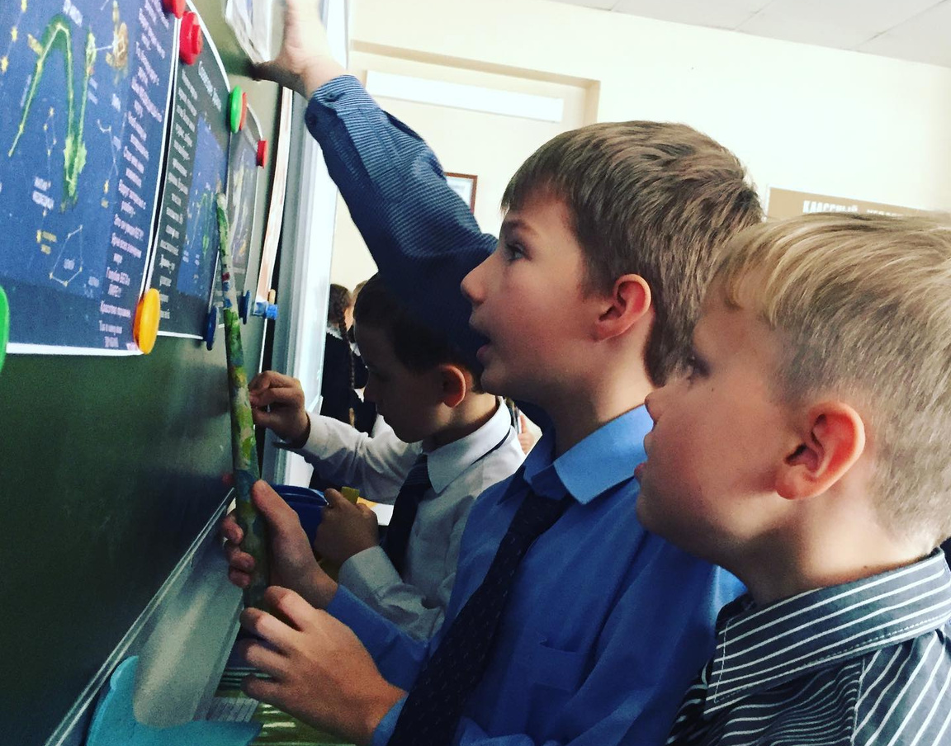
Важные умения для современного читателя
осуществлять эффективный поиск, сортировку и фильтрацию большого объёма информации;
проводить поиск нужной информации при просмотре множественных источников;
использовать информацию текста для решения поставленной задачи.

Slide 4
Модель заданий по читательской грамотности
Контекст
Содержательная
область
Формат
ответа
Уровень
сложности
Оцениваемые
компетеции
Реальная ситуация

Slide 5
Основные группы читательских умений
Находить и извлекать информацию
Использовать информацию из текста
Интегрировать и интерпретировать информацию
Осмысливать и оценивать содержание и форму текста

Slide 6
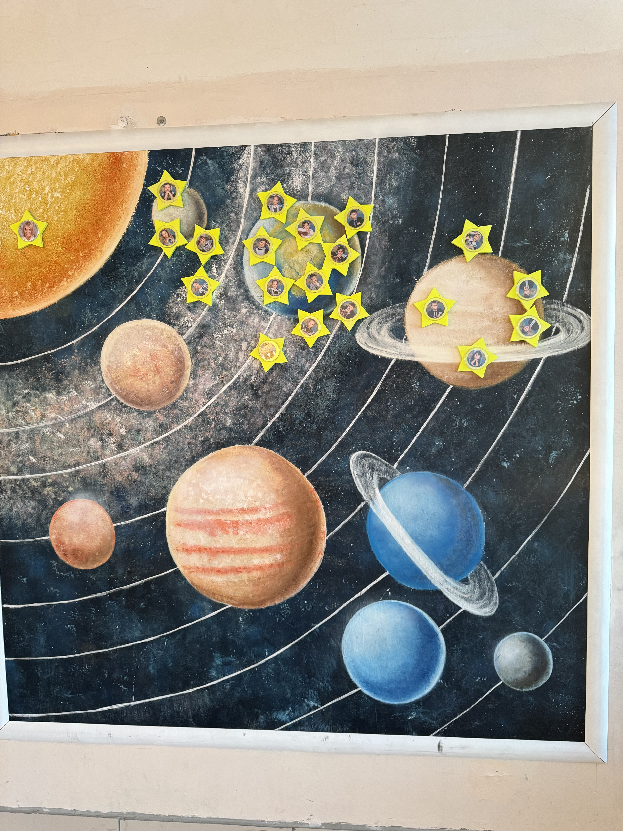
Извлечь из мертвой буквы живой смысл
Развитие и формирование читательского опыта, становление интереса к книге как источнику не только знаний, но и интересному и мудрому собеседнику. Формирование читательской мотивации и компетенции должно проходить в процессе творчества, действия, мышления и сопоставления, участия и сопереживания.

Slide 7
Читательский экран
Читательский интерес- это воспитанный интерес, проявляемый в активном отношении читателя к человеческому опыту, заключенному в книгах, и к своей способности самостоятельно добывать этот опыт из книг.

Slide 8
Воссоздание образной канвы прочитанного текста
Один из способов пробуждения интереса и любви к чтению является использование рисования как устное, так и художественное в форме иллюстрации и создание диафильмов. Метод «диалога с автором» позволяет читателю , понимающему позицию автора, глубже вникать в суть произведения, раскрыть его смысл, развивает важнейшую читательскую компетенцию- интерпретацию текста.

Slide 9
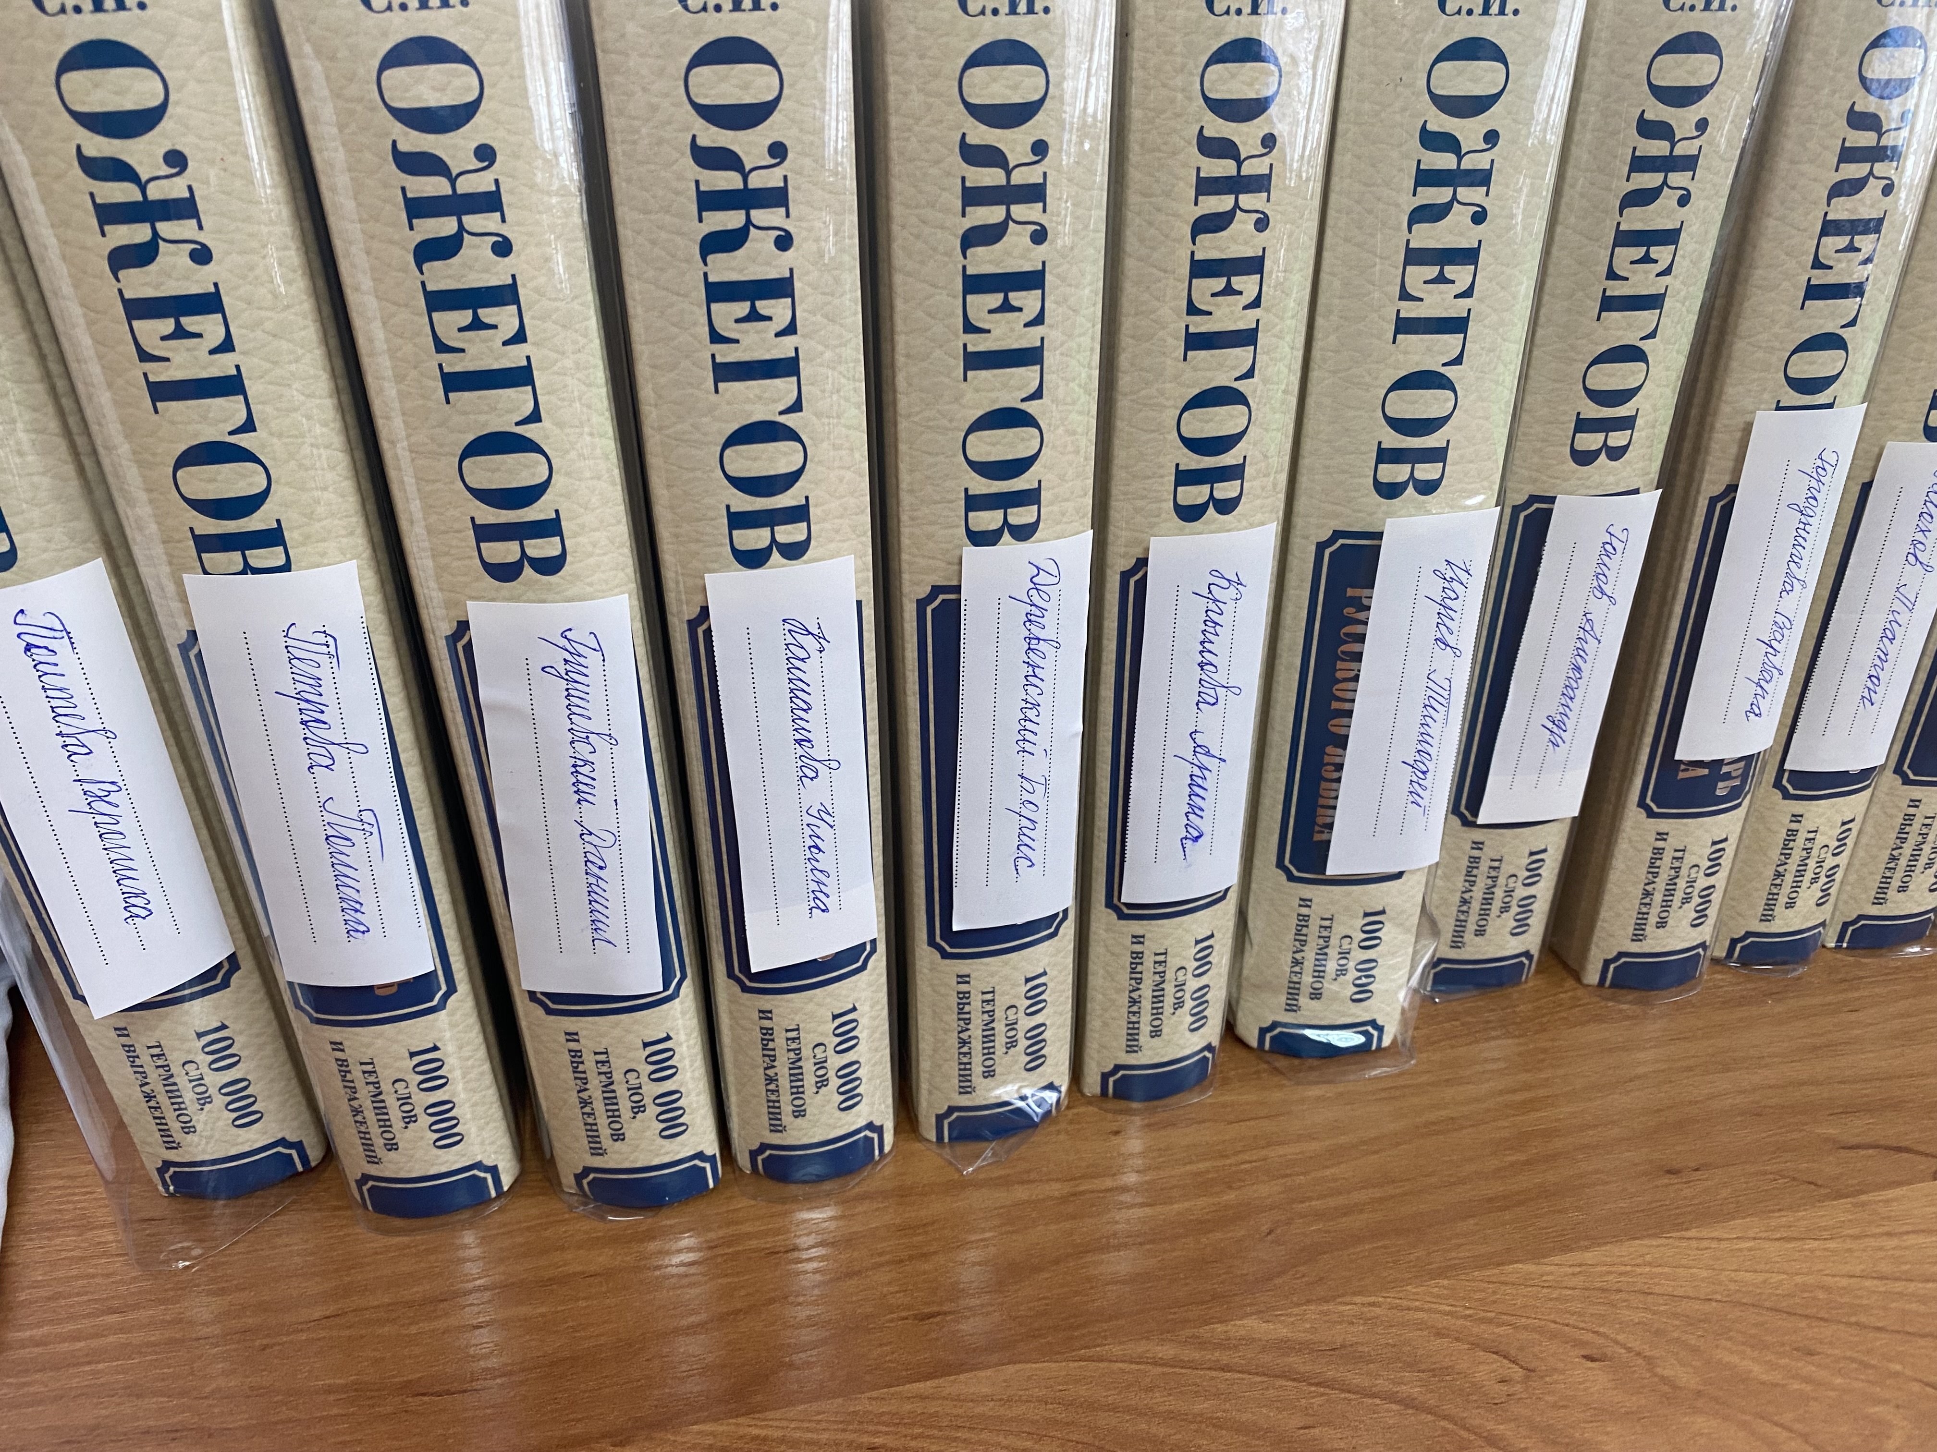
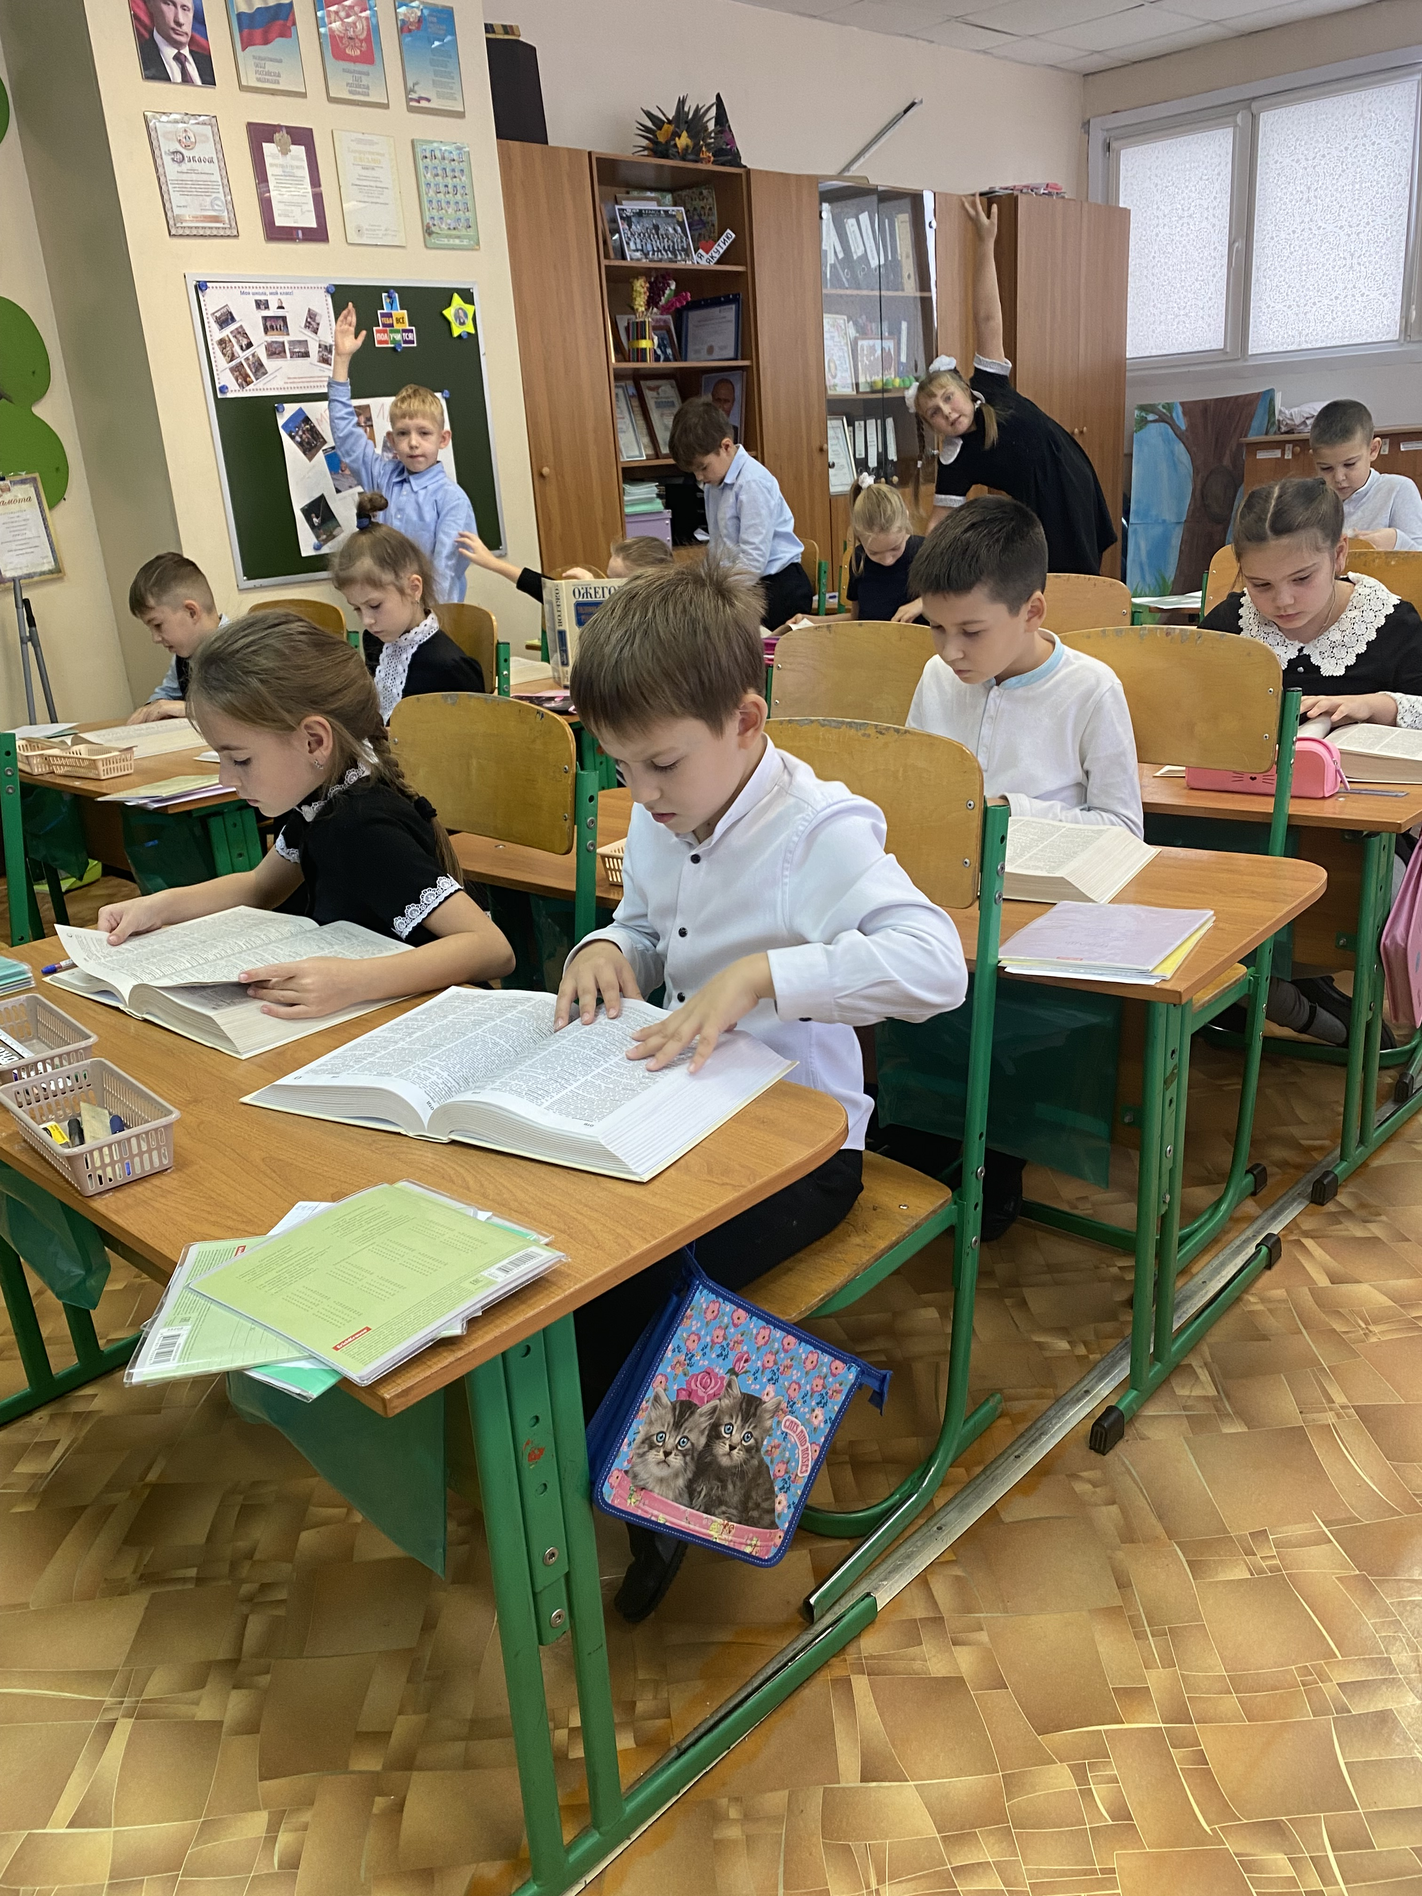
Словарная работа
«Если четко установить значение слова, то можно избавить человечество от доброй половины его заблуждений»
Рене Декарт, философ , 18 век

Slide 10
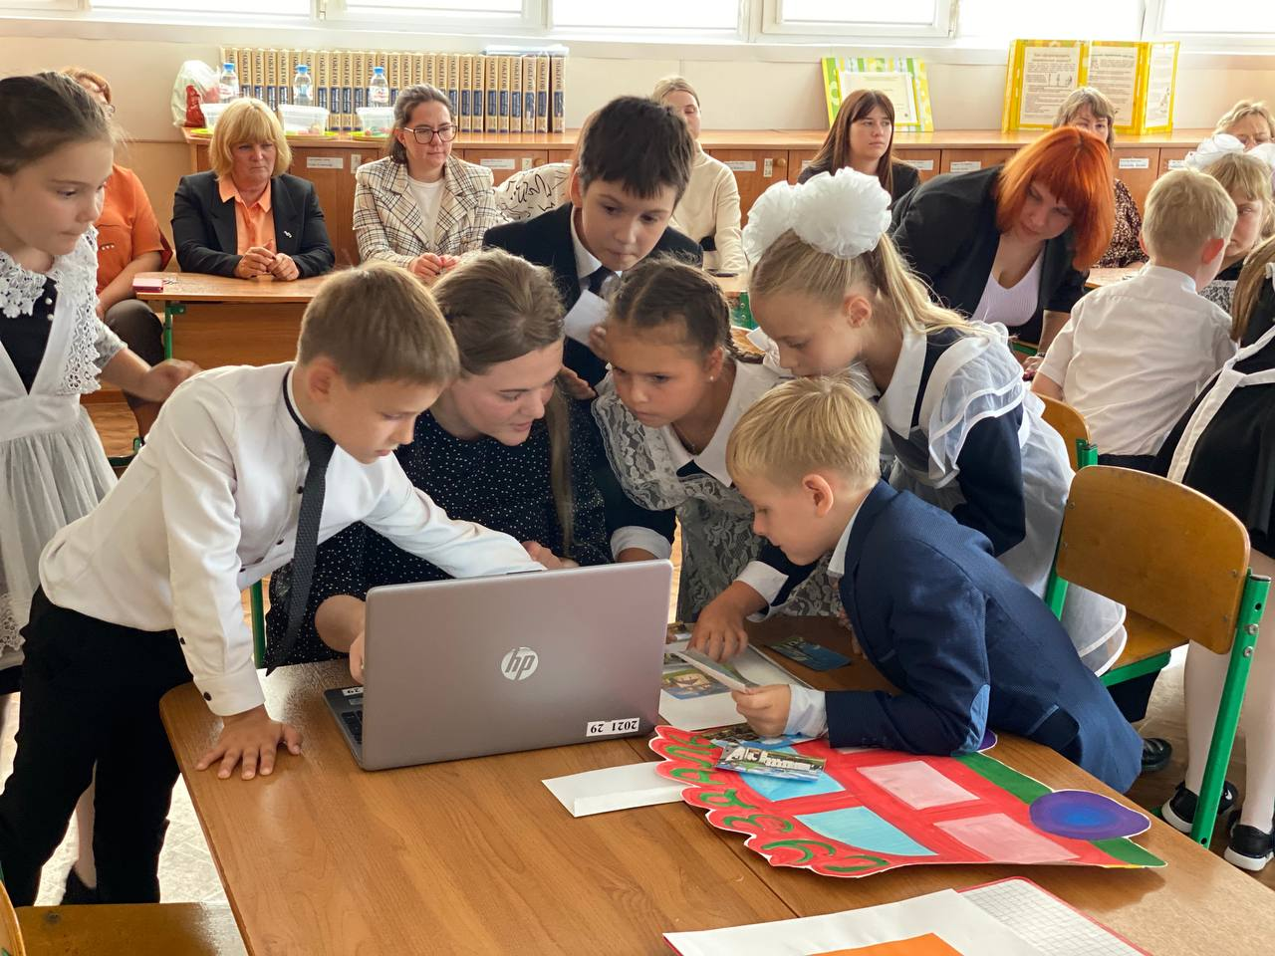
Читательские умения
Находить и извлекать информацию
Определять место, где содержится искомая информация (фрагмент текста, гиперссылка, ссылка на сайт и т.д.)
Уточнять поисковой запрос
Находить и извлекать одну единицу информации
Находить и извлекать несколько единиц информации, расположенных в одном фрагменте текста
Находить и извлекать несколько единиц информации, расположенных в разных фрагментах текста
Находить и извлекать несколько единиц информации, расположенных в разных текстах
Определять наличие/отсутствие информации

Slide 11
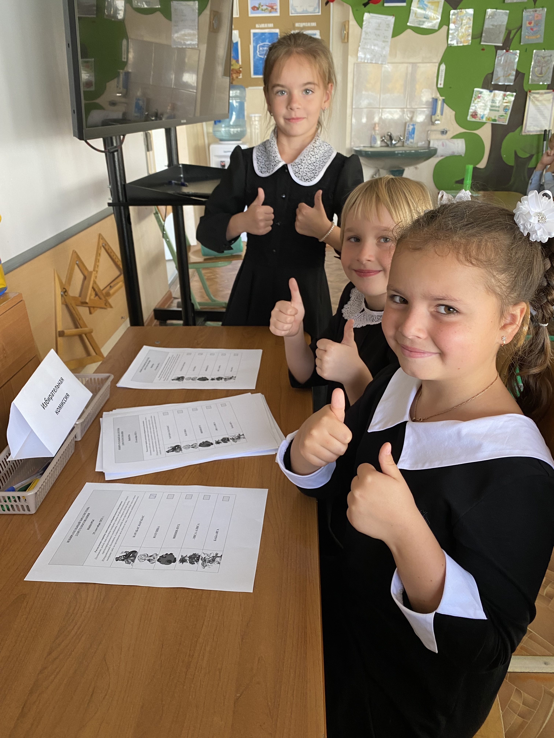
Читательские умения
Осмысливать и оценивать содержание и форму текста
Оценивать содержание текста или его элементов (примеров, аргументов, иллюстраций и т.п.) относительно целей автора
Понимать коммуникативное намерение автора, назначение текста
Определять адресата текста
Оценивать форму текста (структуру, стиль и т.д.), целесообразность использованных автором приемов
Понимать назначение структурной единицы текста, использованного автором приема
Оценивать полноту, достоверность информации, содержащейся в одном или нескольких текстов
Оценивать объективность, надежность источника информации
Обнаруживать противоречия, содержащиеся в одном или нескольких текстах
Высказывать и обосновывать собственную точку зрения по вопросу, обсуждаемому в тексте
Устанавливать взаимосвязи между элементами/частями текста или текстами

Slide 12
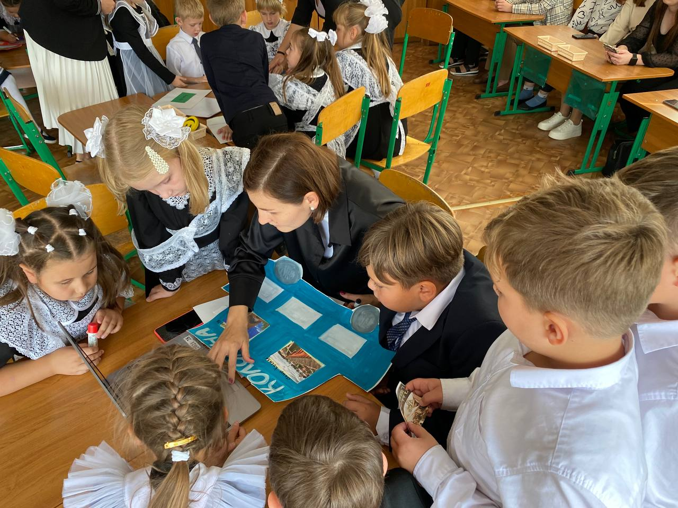
Читательские умения
Использовать информацию из текста для решения практической задачи (планирование поездки, выбор телефона и т.п.) без привлечения фоновых знаний
Использовать информацию из текста для решения практической задачи с привлечением фоновых знаний
Формулировать на основе полученной из текста информации собственную гипотезу, прогнозировать события, течение процесса, результаты эксперимента на основе информации текста
Предлагать интерпретацию нового явления, принадлежащего к тому же классу явлений, который обсуждается в тексте (в том числе с переносом из одной предметной области в другую)

Slide 13
Спасибо!

